Slide 1
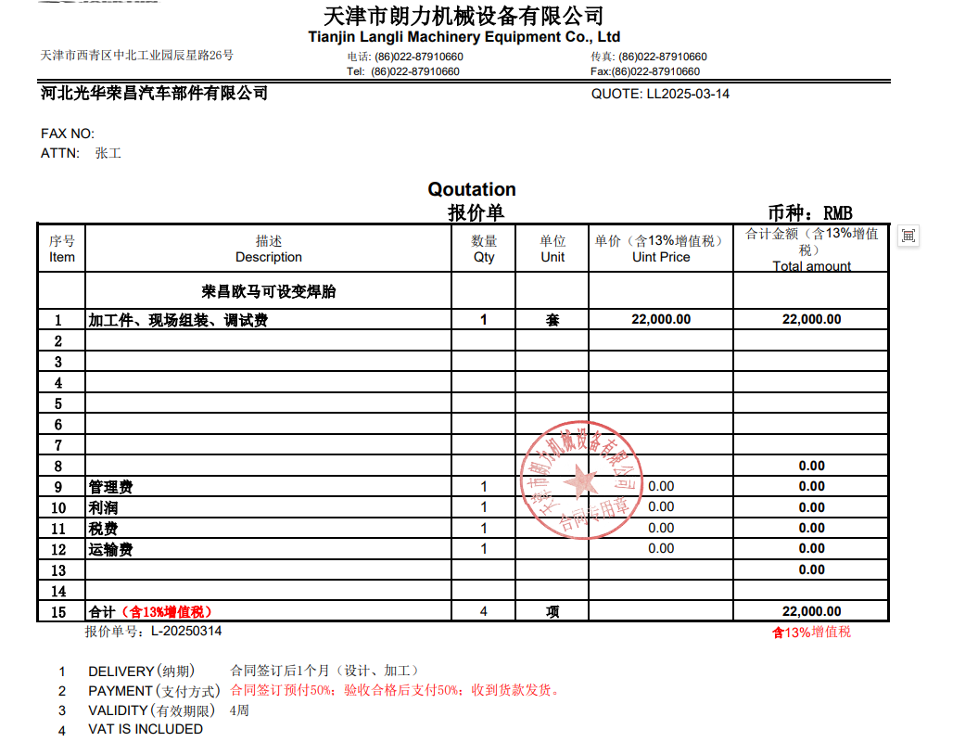
改造费用及周期
天津朗力报价及周期构成
项目 | 报价/元 | 周期（天）
设计 | 4400 | 7-14
加工 | 8800 | 14
现场安装 | 4400 | 7
交通住宿等 | 2200 | -
13%增值税 | 2860 | -
合计 | 22000

Slide 2
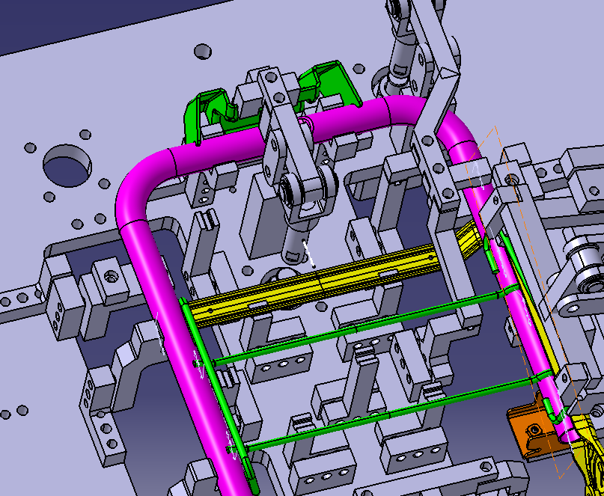
1880靠背总成图&2060靠背总成图
图示1880靠背总成图-定位2与产品干涉，
需改造满足黄色件定位

Slide 3
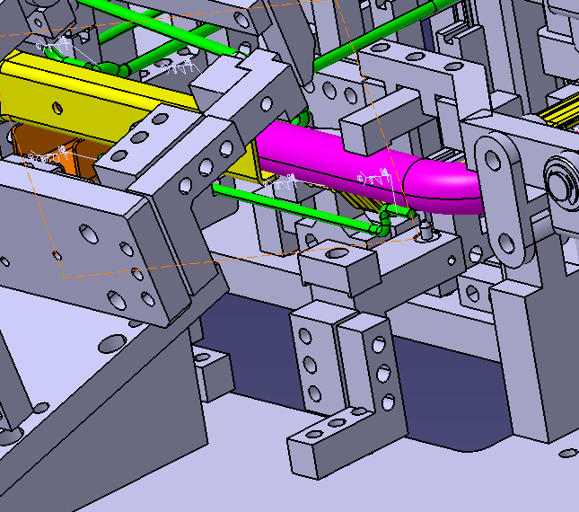
1880靠背总成图&2060靠背总成图
图示1880靠背总成图-定位1需改造
，满足绿色钢丝定位

Slide 4
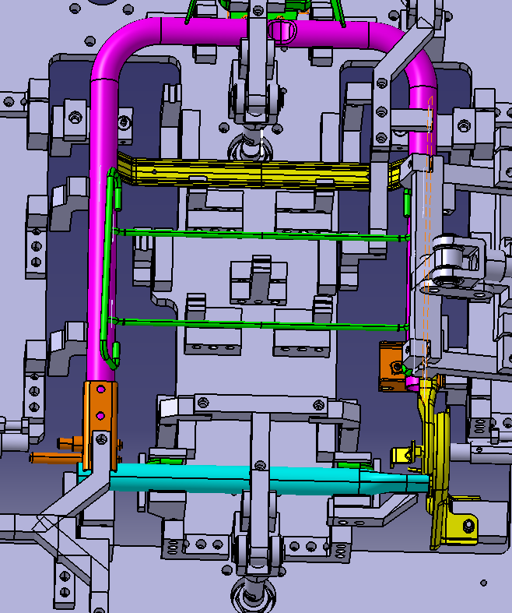
1880靠背总成图&2060靠背总成图
图示单元需改造
，满足绿色钢丝定位
图示钢丝下方夹具块拆除
，同时新增此件的定位
图示部分拆除

Slide 5
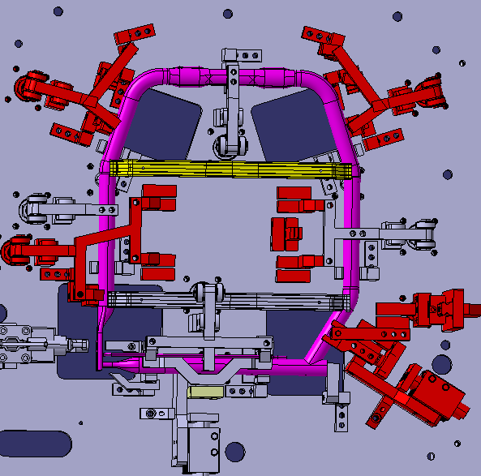
副司机一序
图示红色单元拆除

Slide 6
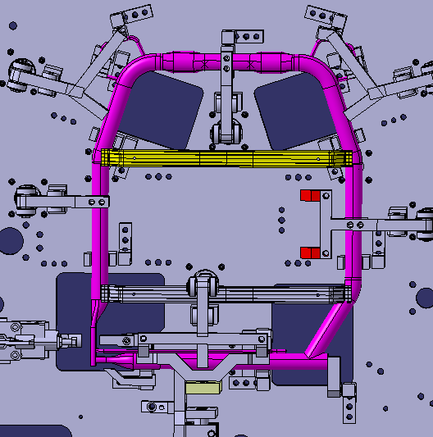
副司机一序
需新增定位单元满足此件定位
需新增改造定位单元满足此件定位

Slide 7
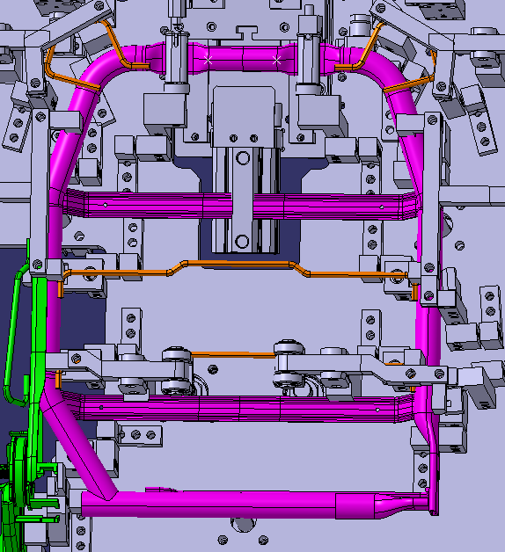
副司机二序
气缸与零件干涉，需改造

Slide 8
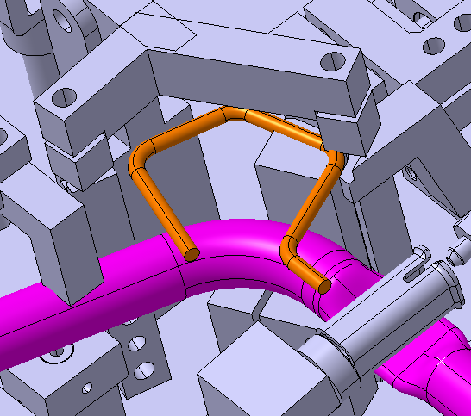
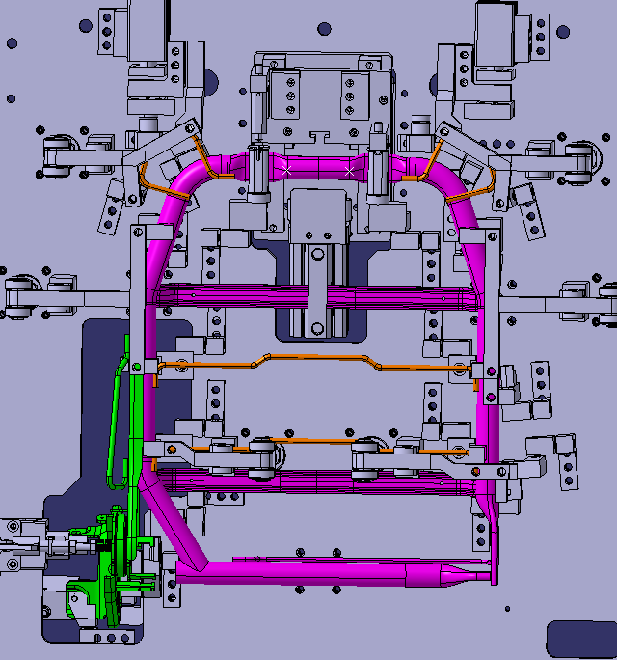
副司机二序
部分单元拆除，同时部分夹具块重新加工，
满足橙色件定位

Slide 9
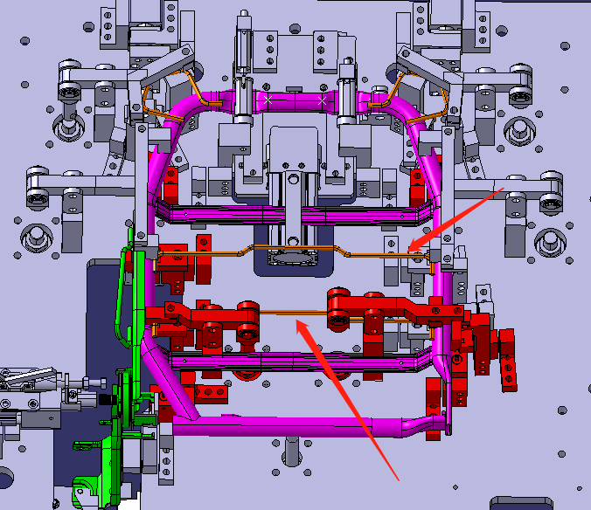
副司机二序
红色单元拆除，同时新增橙色钢筋的定位单元

Slide 10
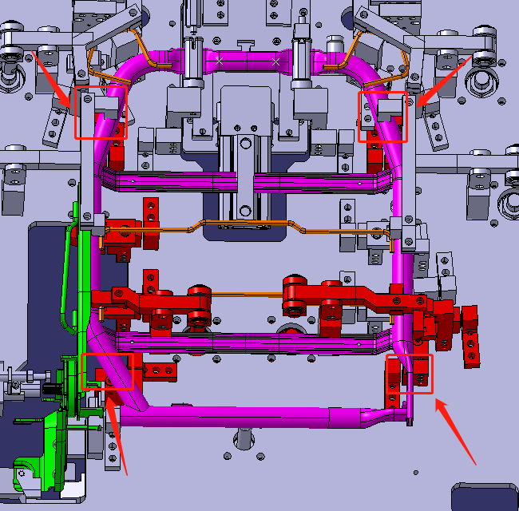
副司机二序
在图示位置增加副驾背弯管焊接总成的定位

Slide 11
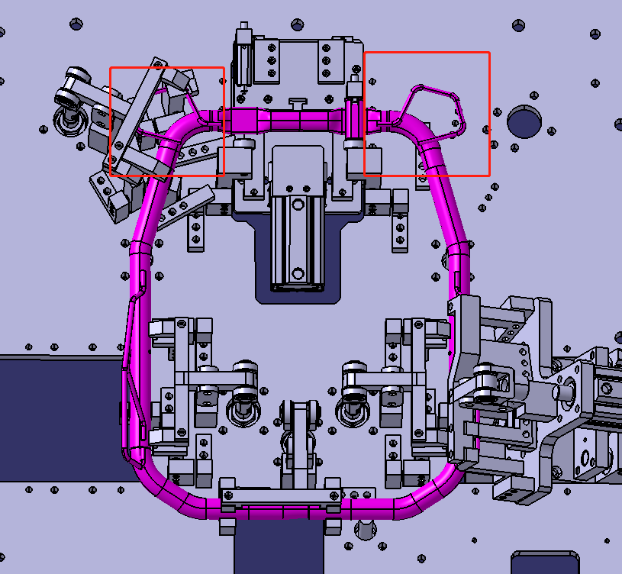
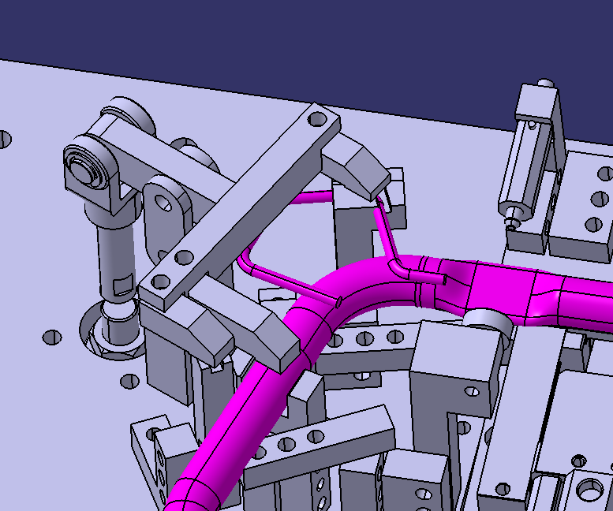
主驾一序
相关夹具块重新设计 ，满足折弯件定位

Slide 12
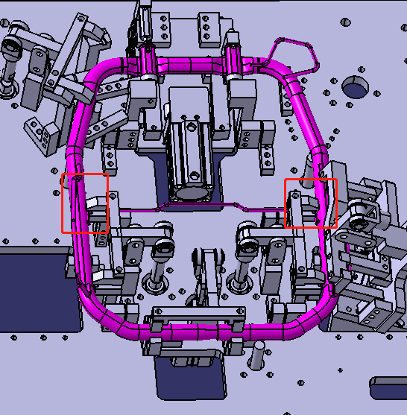
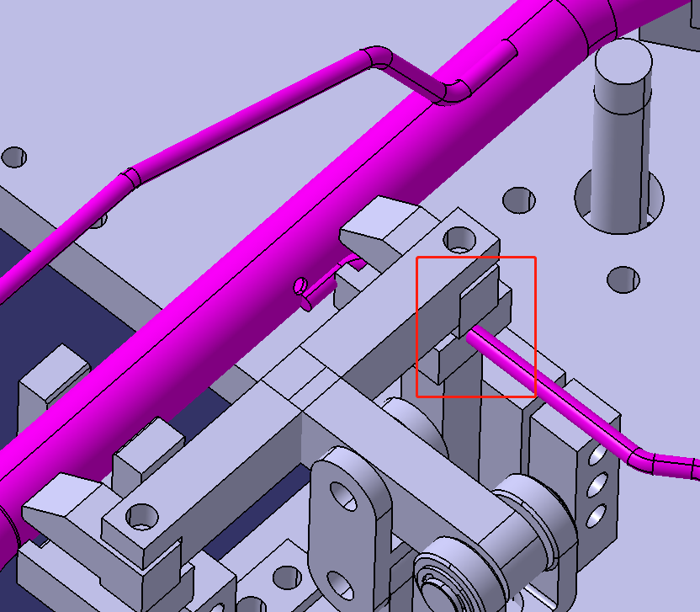
主驾一序
相关夹具块重新设计 ，满足折弯件定位

Slide 13
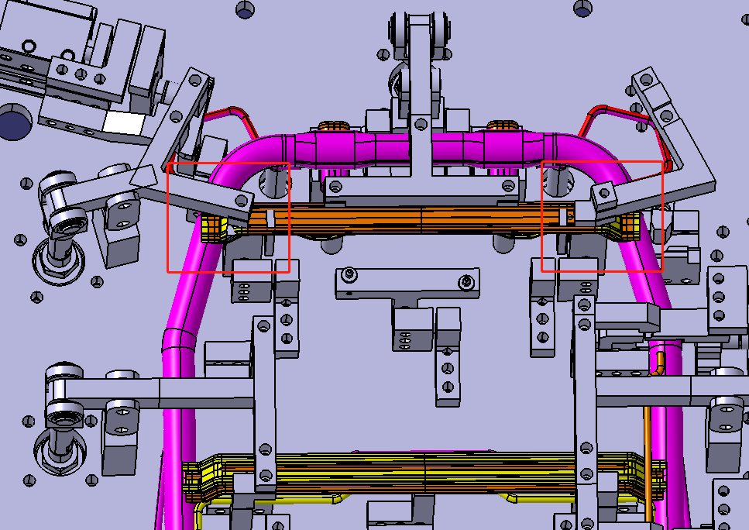
主驾二序
相关夹具块重新设计 ，满足折弯件定位及避让焊枪空间

Slide 14
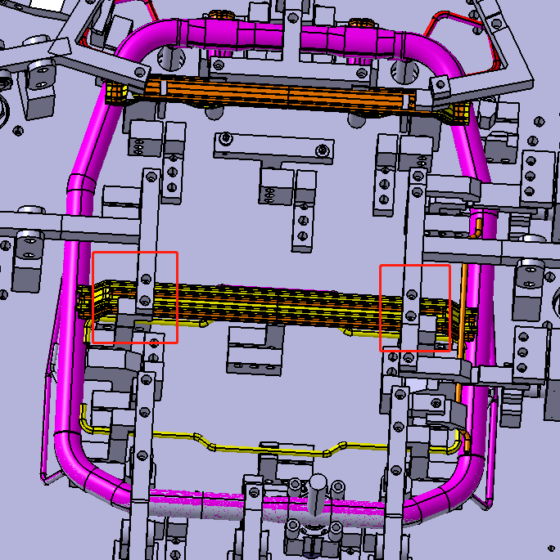
主驾二序
相关夹具块重新设计 ，满足折弯件定位（后期基础款和减震款钢带位置调整一致）

Slide 15
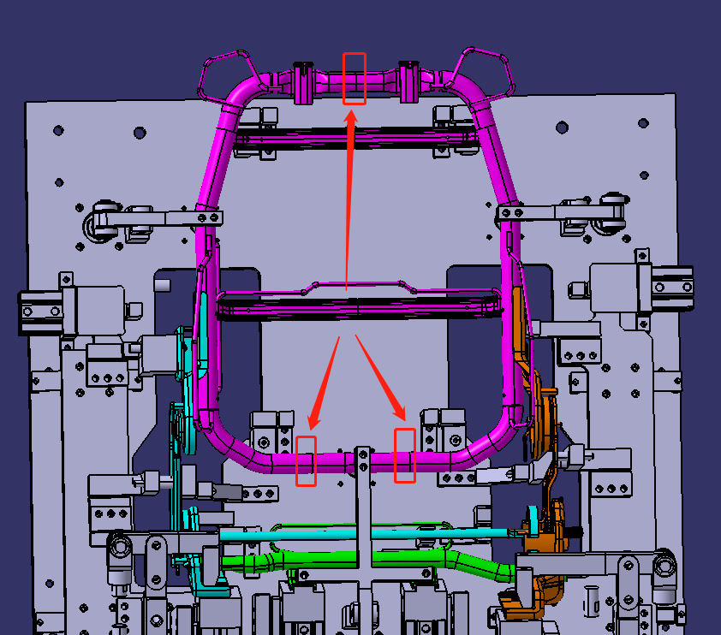
主驾三序基础款
图示位置增加卡槽，定位二序的焊接总成，部分干涉单元拆除

Slide 16
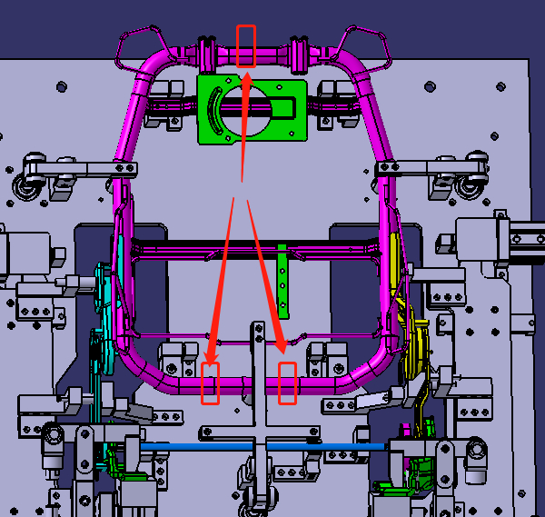
主驾三序减震款
图示位置增加卡槽，定位二序的焊接总成

Slide 17
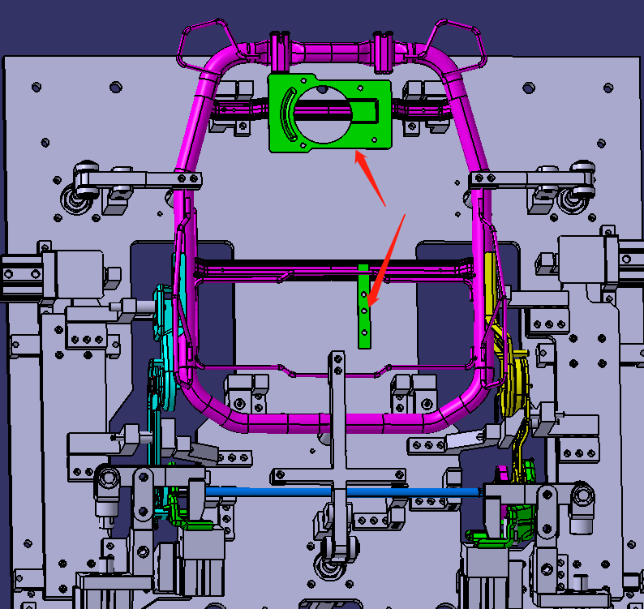
主驾三序减震款
新增定位单元，满足绿色件定位

